Slide 1




Taller de secciones principales del Sistema Informático de Contraloría Social (SICS)
programa
S-247 PRODEP 2023

Slide 2


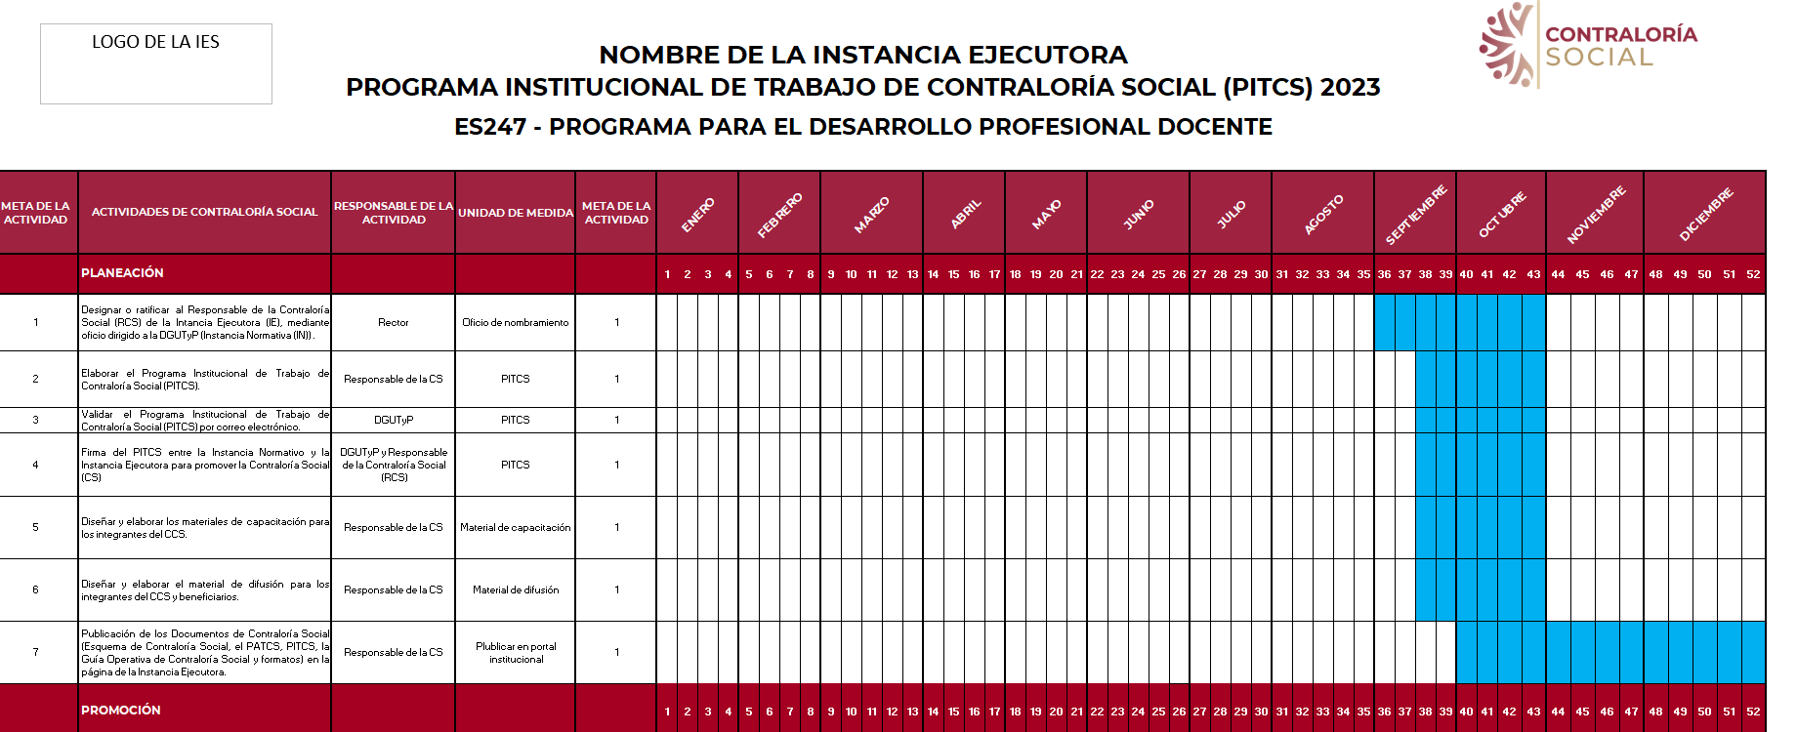
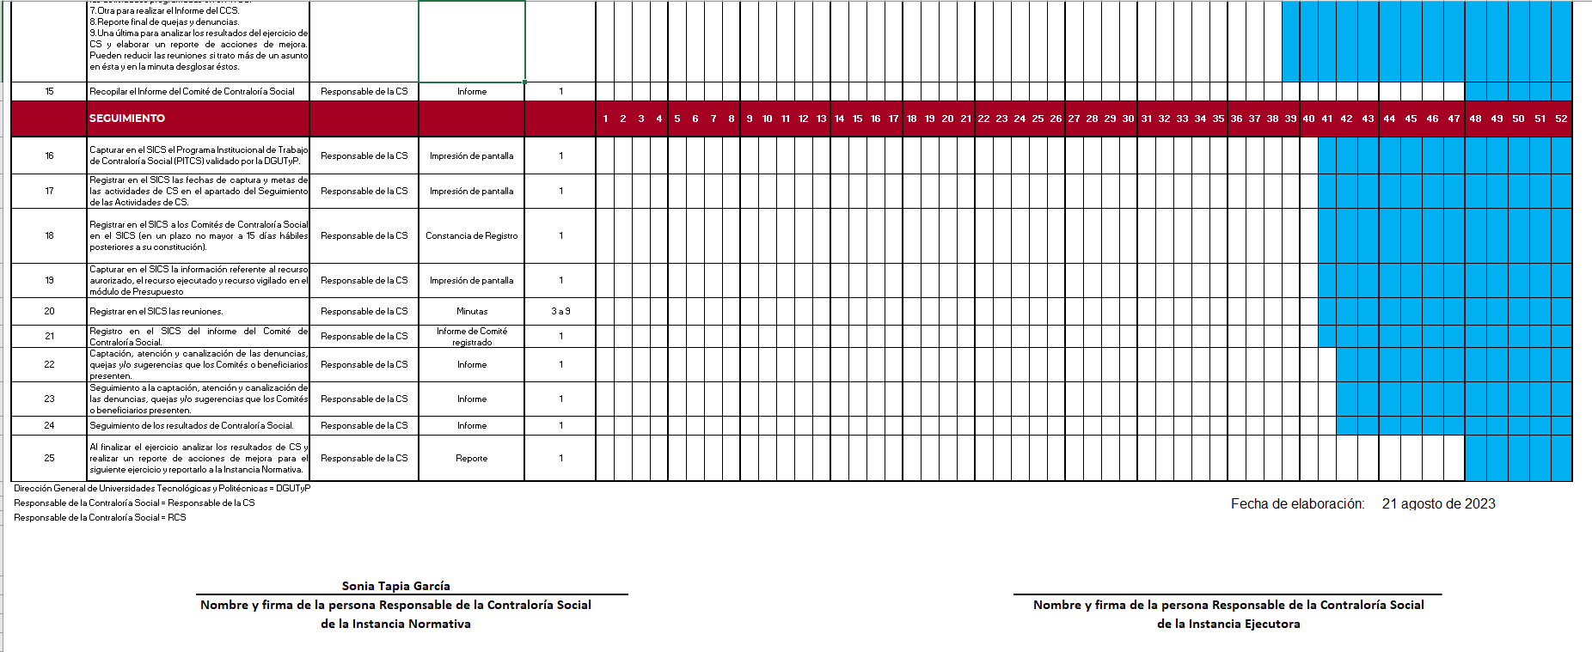
Programa Institucional de Trabajo PITCS Insertar logotipo y nombre de la Universidad en él
2.- Firmar y enviar al correo de stapia@nube.sep.gob.mx

Slide 3
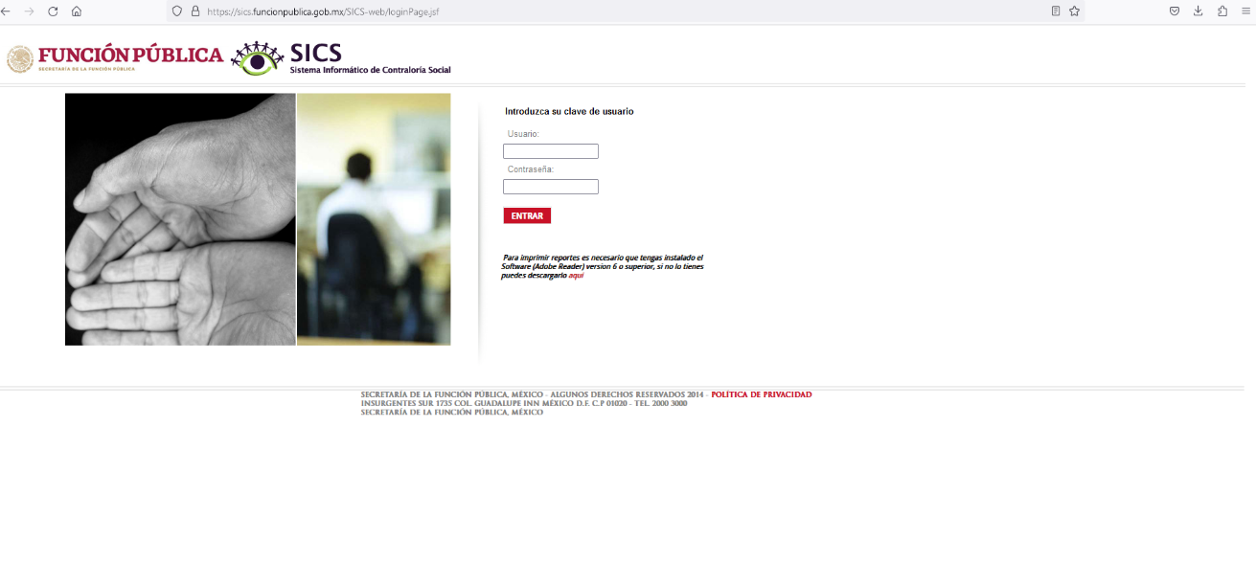
3.- Ingresar al Sistema Informático de Contraloría Social
https://sics.funcionpublica.gob.mx

Slide 4
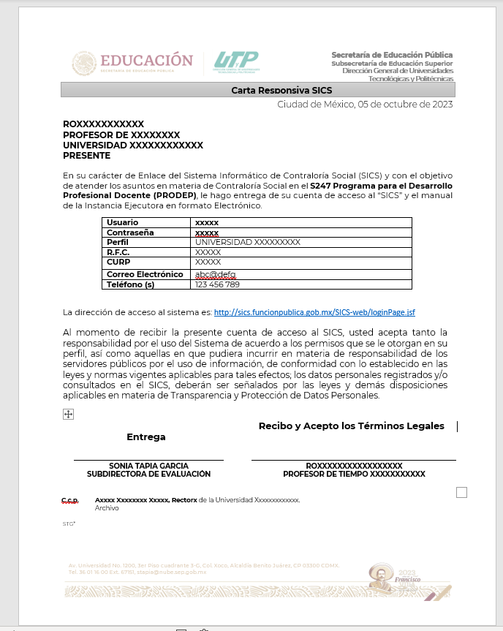
4.- Utilizar los datos de la Carta Responsiva la cual se firma, se escanea y se envía a stapia@nube.sep.gob.mx

Slide 5
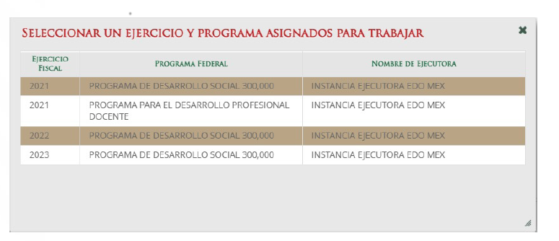
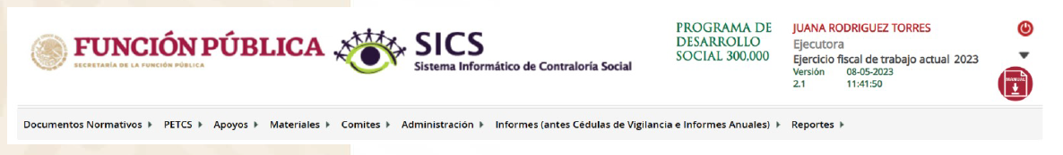
Una vez se despliegue los programas seleccione 2023 Programa para el Desarrollo Profesional Docente

Slide 6
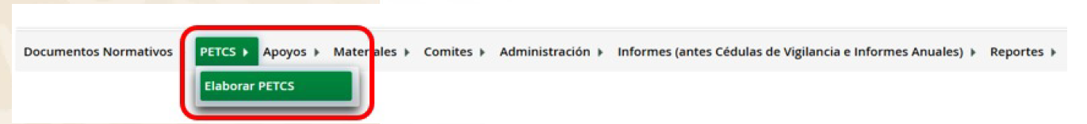
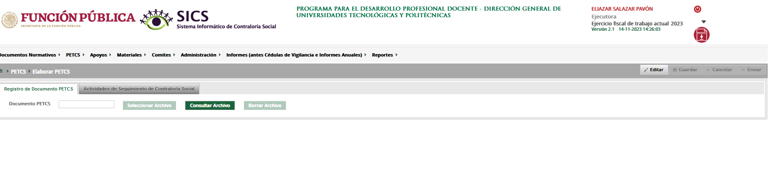
5.- Seleccionar PETCS elaborar PETCS
Se despliega la siguiente pantalla

Slide 7
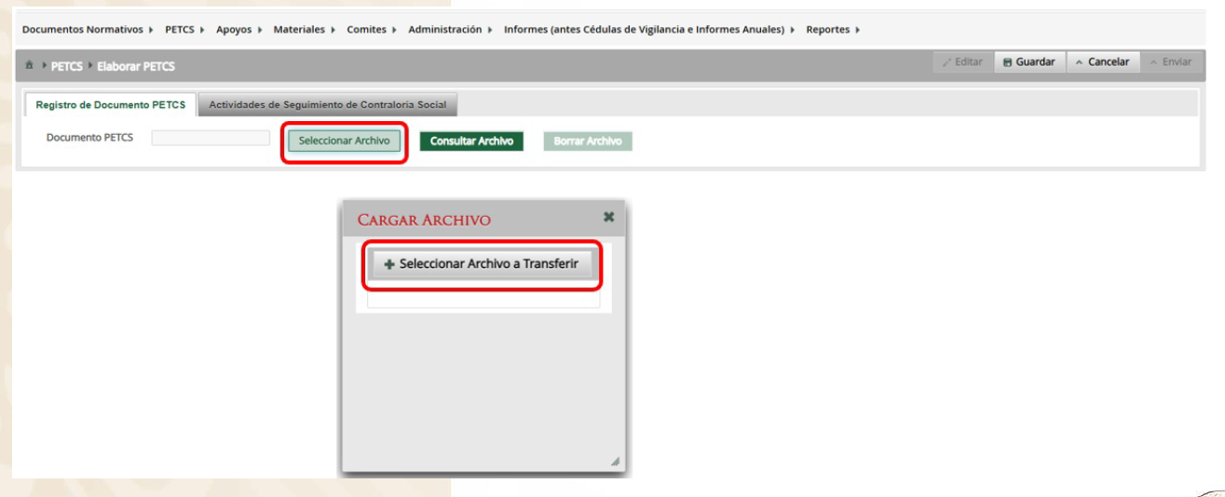
***No se debe de dar enviar hasta que se tenga el PITCS cargado y las actividades***
Cargar el PITCS firmado (el nombre debe ser PITCS-UXXXX)

Slide 8
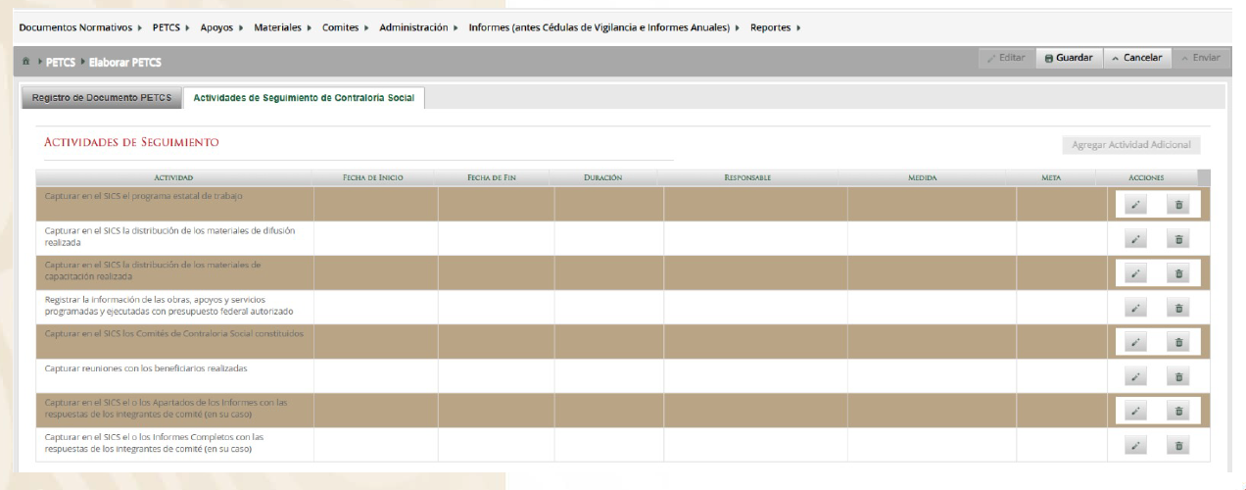
Pasar a actividades

Slide 9
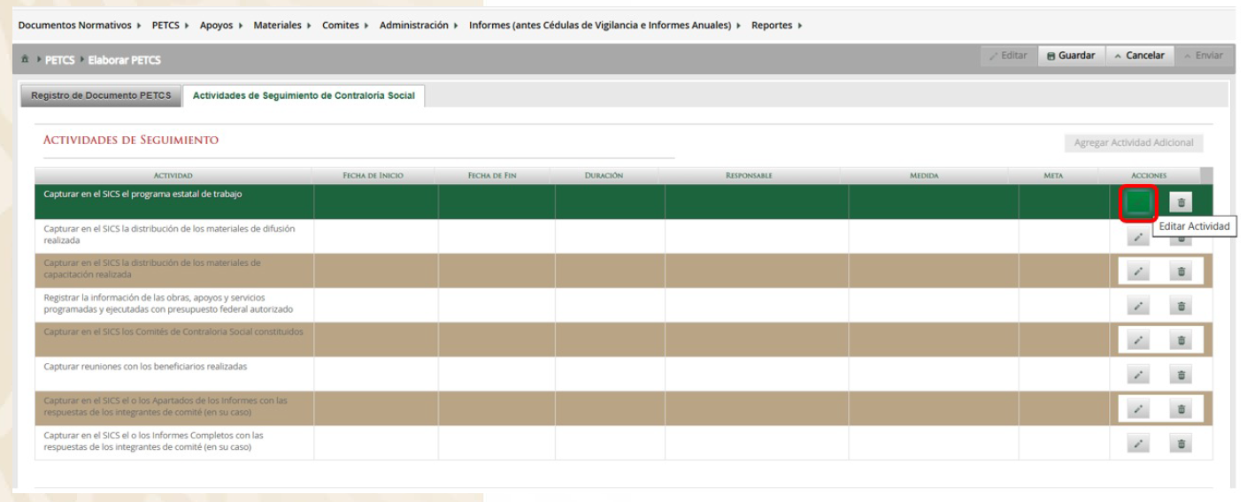
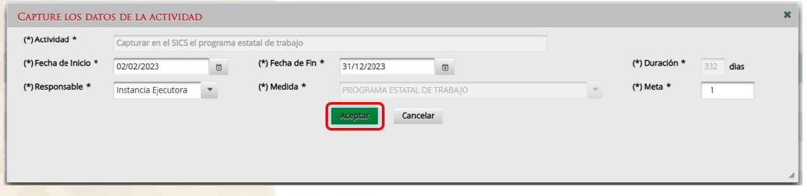
En cada actividad registrar de la siguiente manera:
En cada actividad se llena este cuadro
Para todas las actividades la fecha de inicio será: 04 de octubre
La fecha de fin: 31 de diciembre
Responsable: Instancia Ejecutora
Las Metas serán las siguientes:

Slide 10
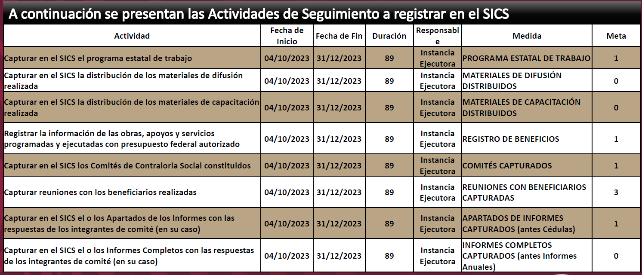

Slide 11
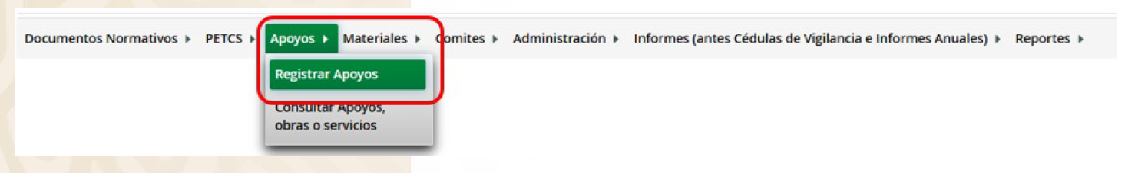
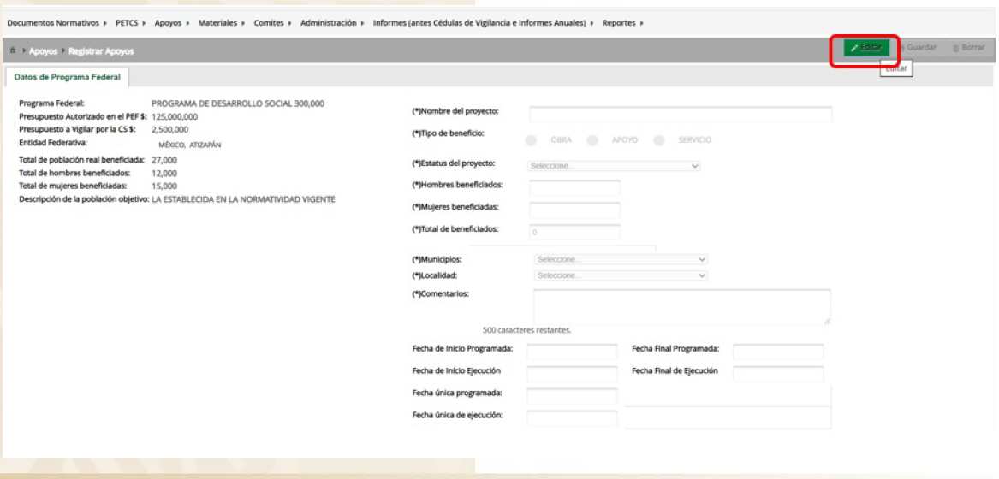
6.- Registrar Apoyos
Registrar en la siguiente ventana:

Slide 12
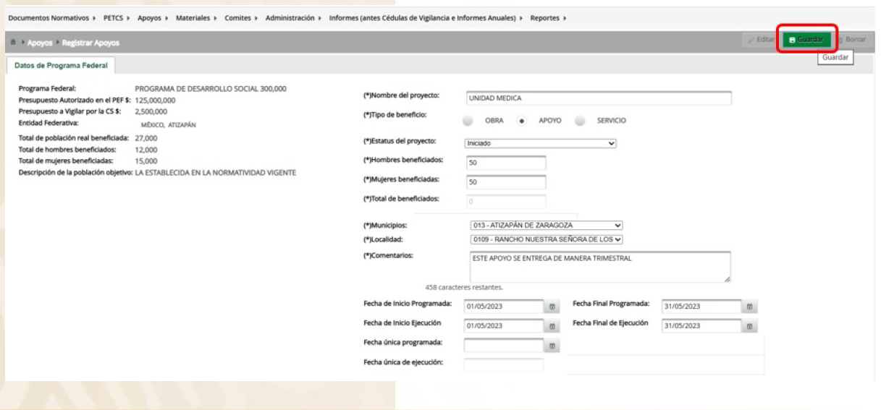
Nombre del Proyecto: Universidad Tecnológica de X-PRODEP 2023
Tipo de beneficio: Apoyo
Estatus del Proyecto: Iniciado
Fecha de inicio programada: 04/10/2023
Fecha final programada: 31/12/2023
Fecha de inicio de ejecución: 04/10/2023
Fecha final de ejecución: 31/12/2023
Una vez capturados los datos dar “Guardar”

Slide 13
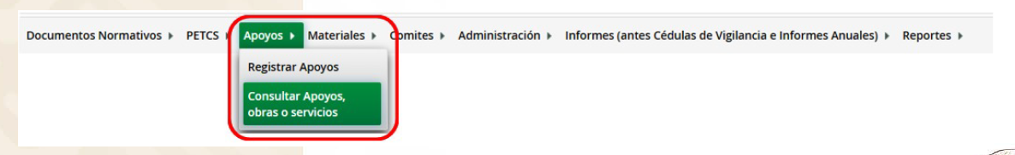
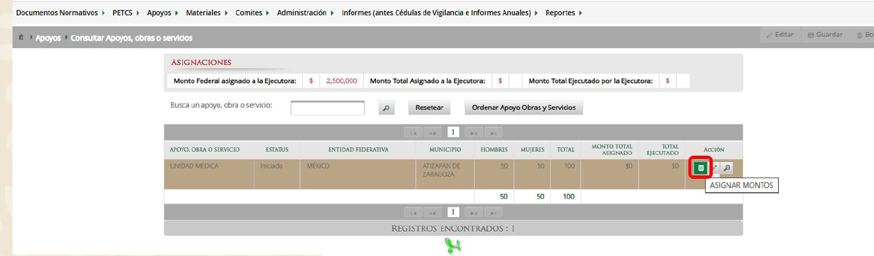
Registrar apoyos

Slide 14
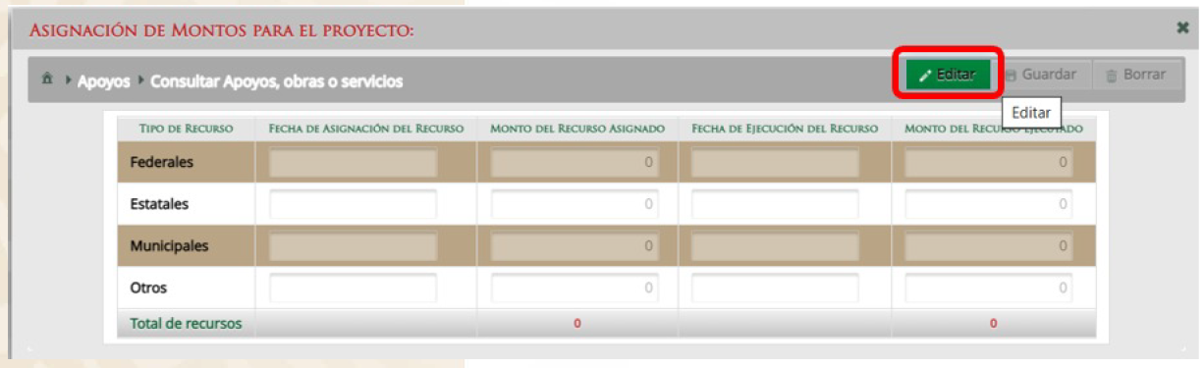
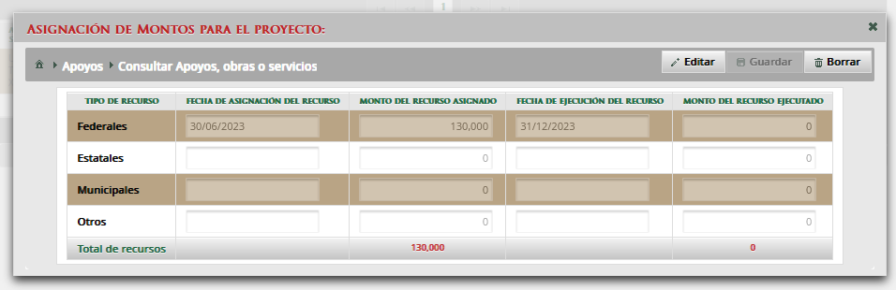
Dar clic en Editar
Solo se captura recursos Federales
Se registra cantidades enteras ya que el sistema no maneja ningún signo de pesos, comas ni puntos

Slide 15
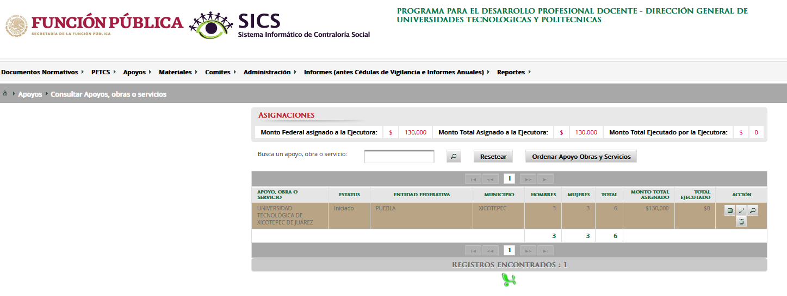

Slide 16
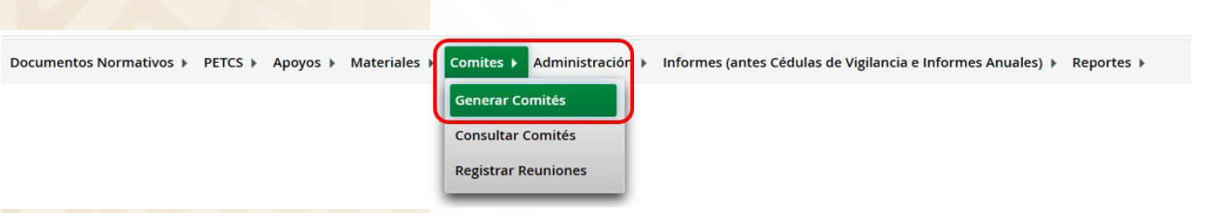
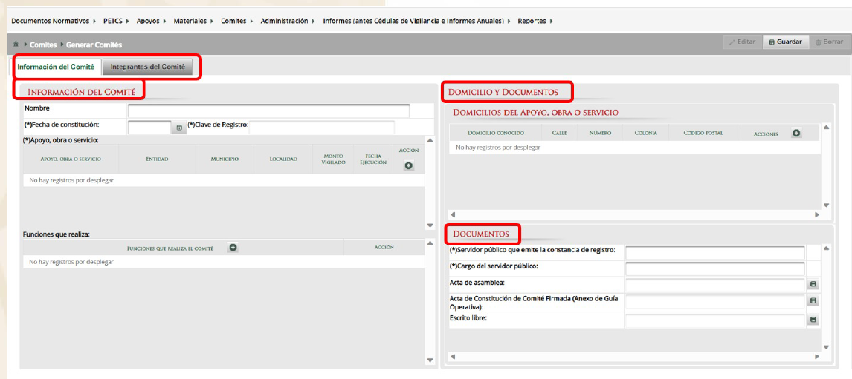
7.- Registrar Comité
Nombre del Comité: Universidad XXXXX XXXX-CCS-PRODEP 2023

Slide 17
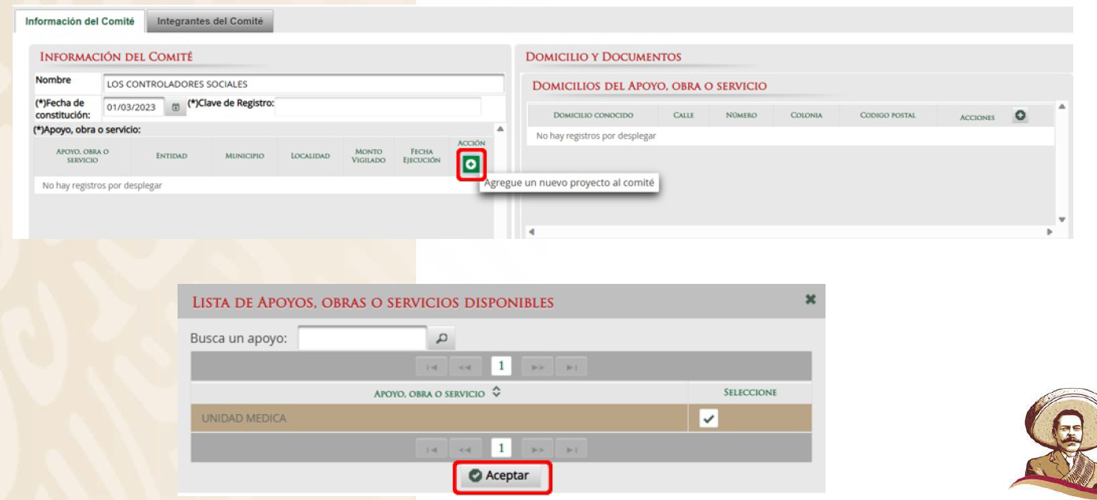
Apoyo, obra o servicio presione en el símbolo de suma; se abre un recuadro con el apoyo dar aceptar

Slide 18
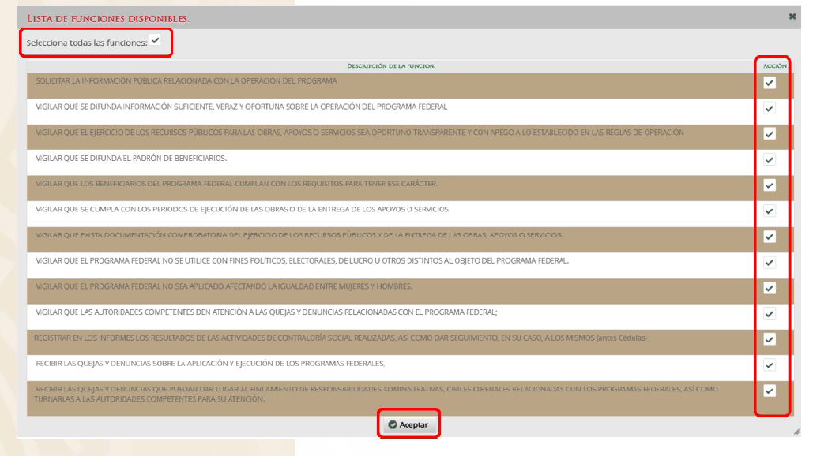
En Funciones que realiza se despliega lista al dar clic en el botón verde, seleccionar

Slide 19
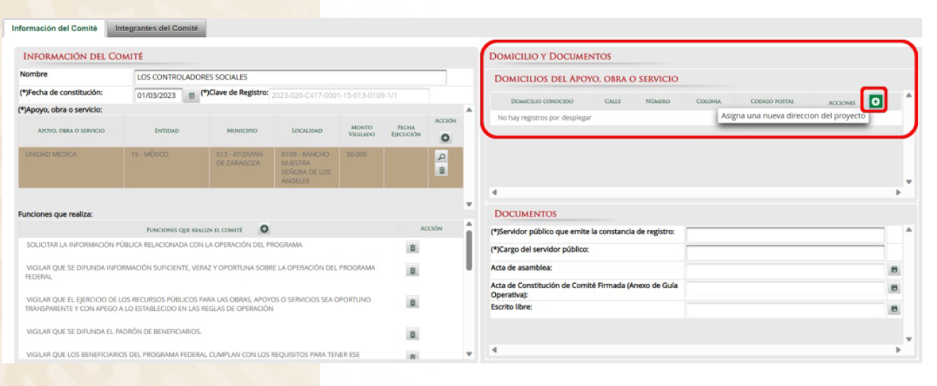
Llene la sección Domicilios del Apoyo, obra o servicio con la información de la Universidad
Registre los documentos
Servidor público: Enlace de CS de la Universidad
Cargo del servidor público: su cargo dentro de la Universidad
Acta de Asamblea: Formato A2 con nombre A2-1 UX XXX
Acta de Constitución de comité: Formato A3 con nombre A3 UX XXXX
Escrito Libre: Formato A3 con nombre A3 UX XXXX

Slide 20
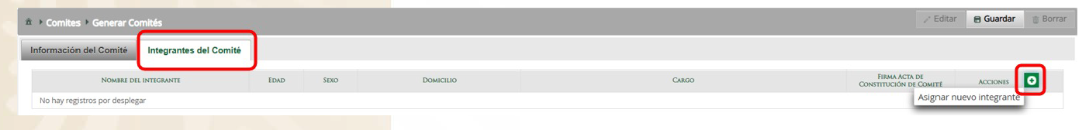
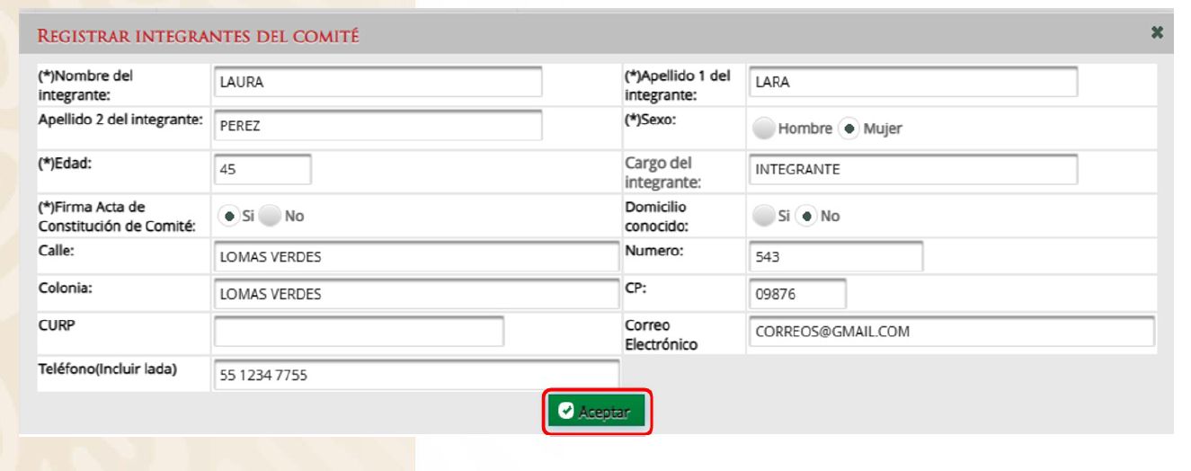
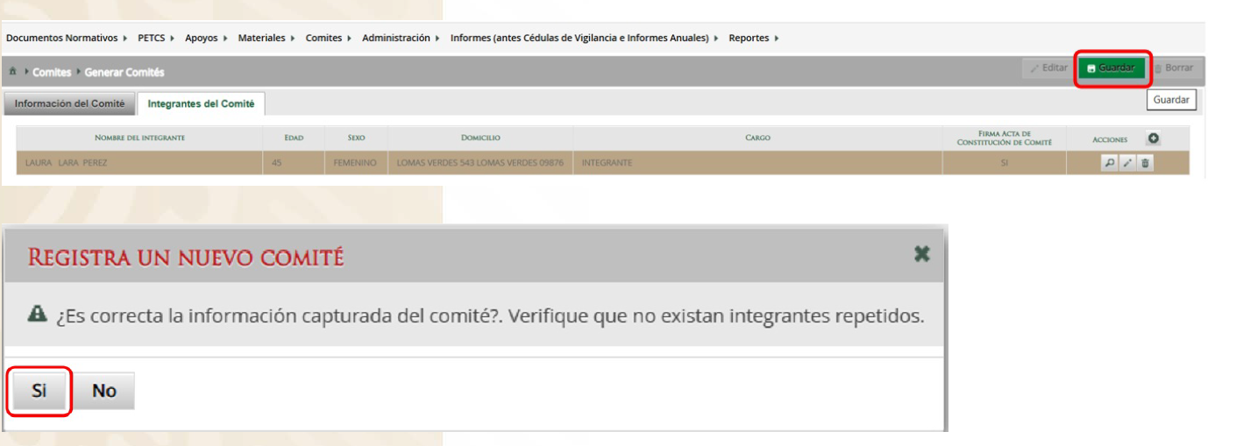
Sección Integrantes del Comité
Llenar por cada integrante del Comité

Slide 21
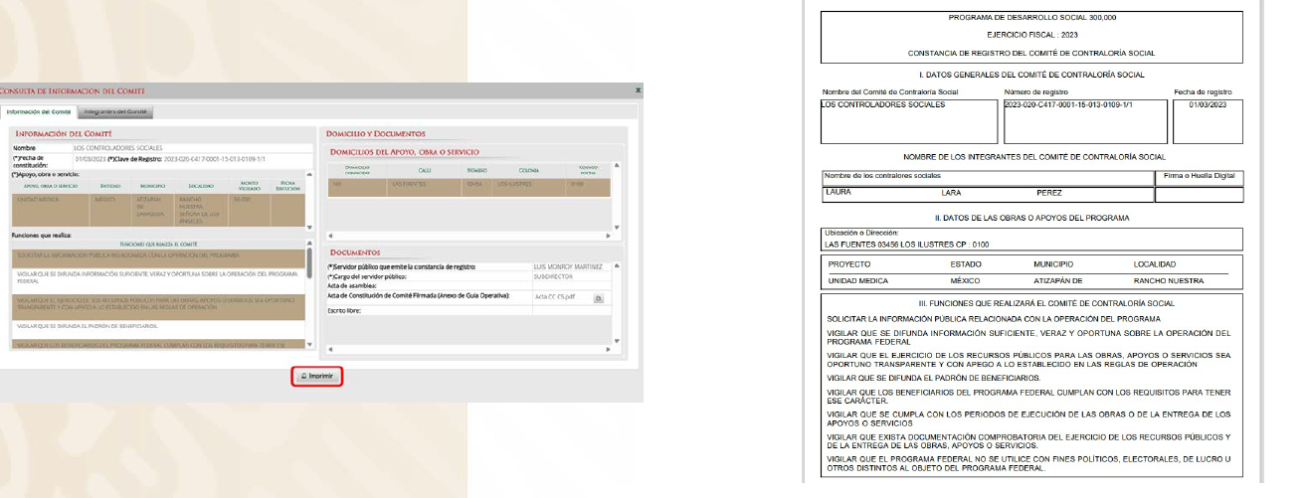
Una vez capturado el Comité podrá imprimir la constancia de Registro

Slide 22
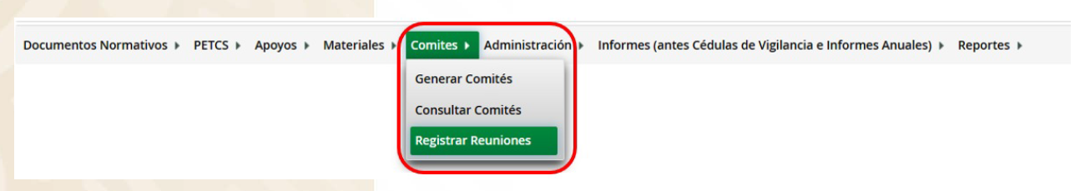
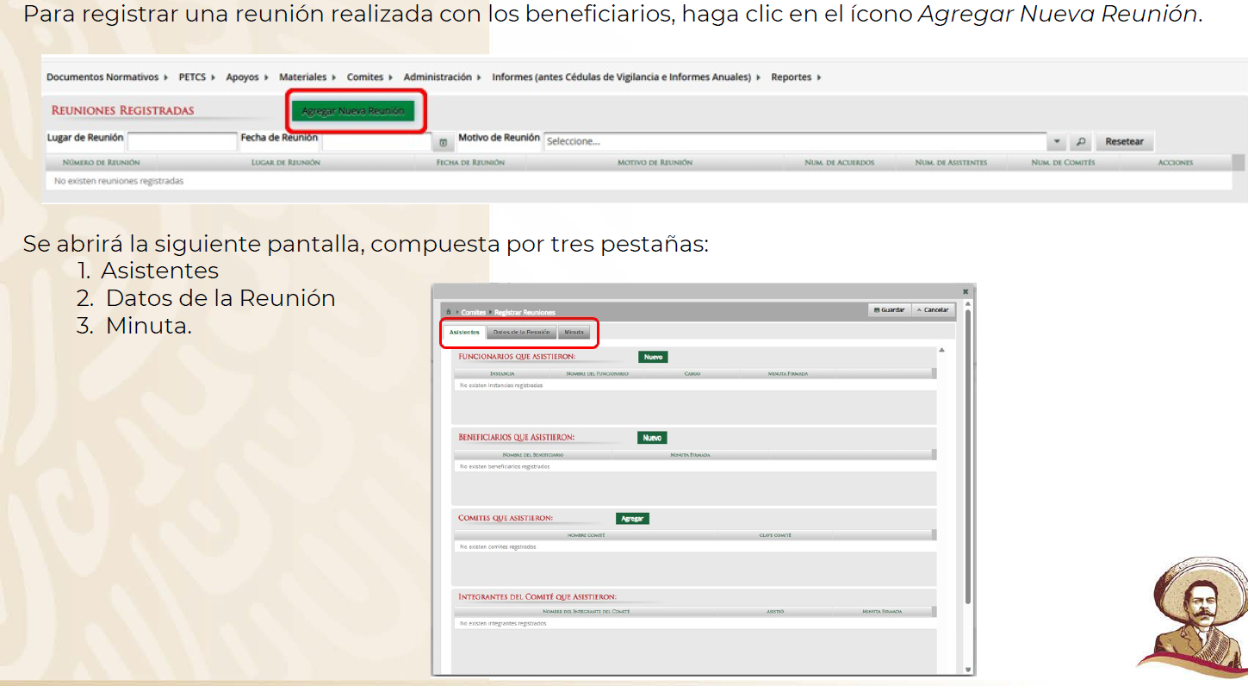
8.- Registrar Reuniones

Slide 23
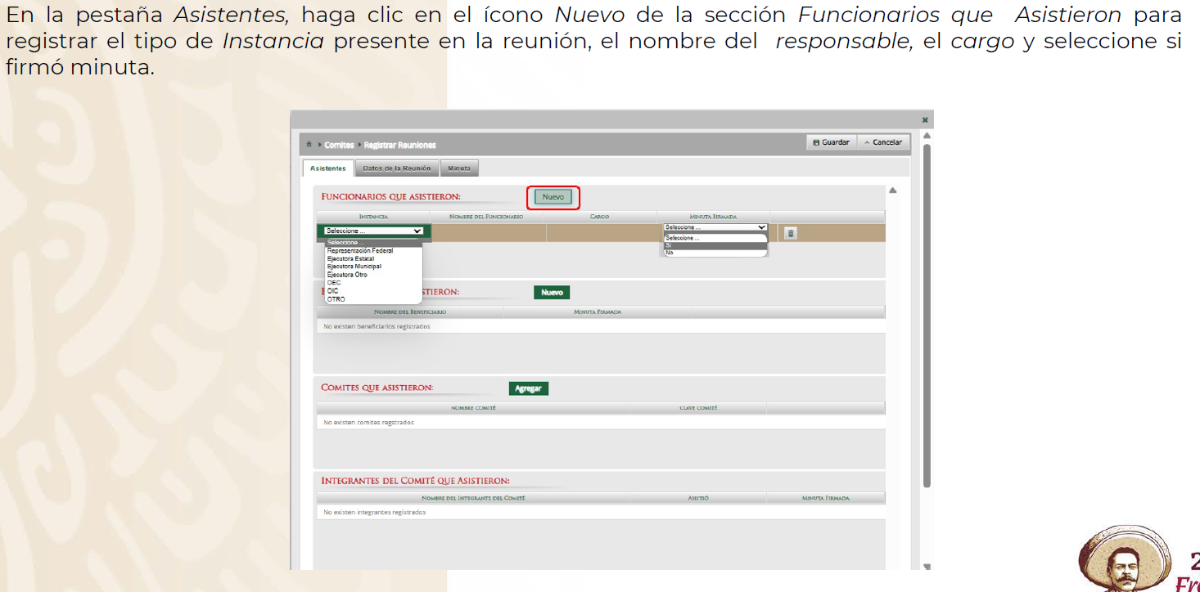

Slide 24
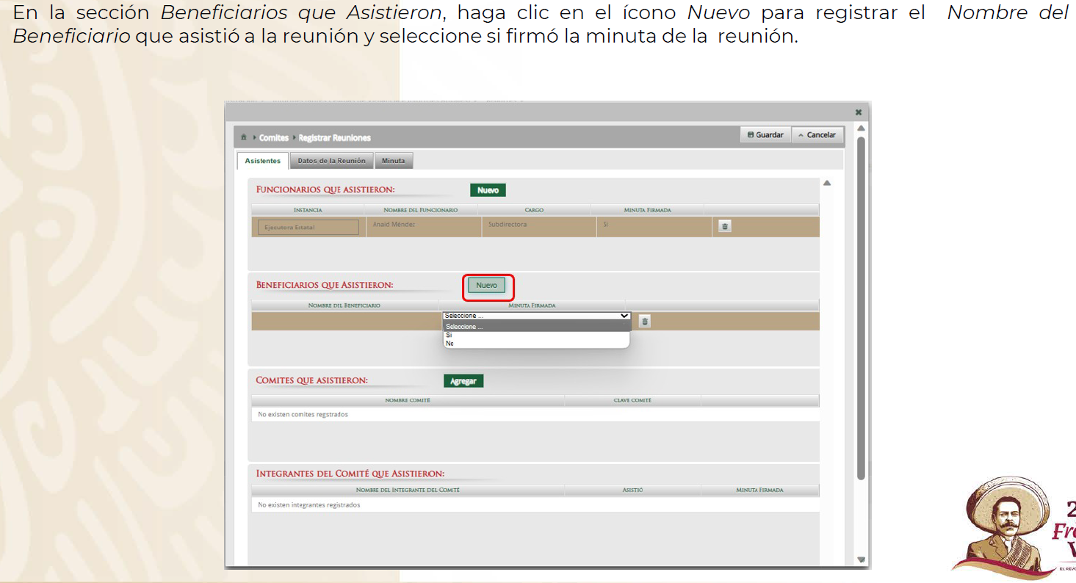

Slide 25
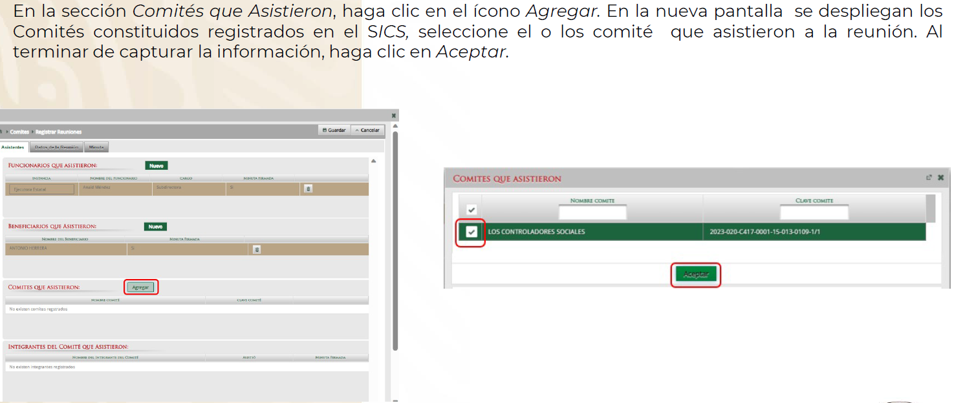

Slide 26
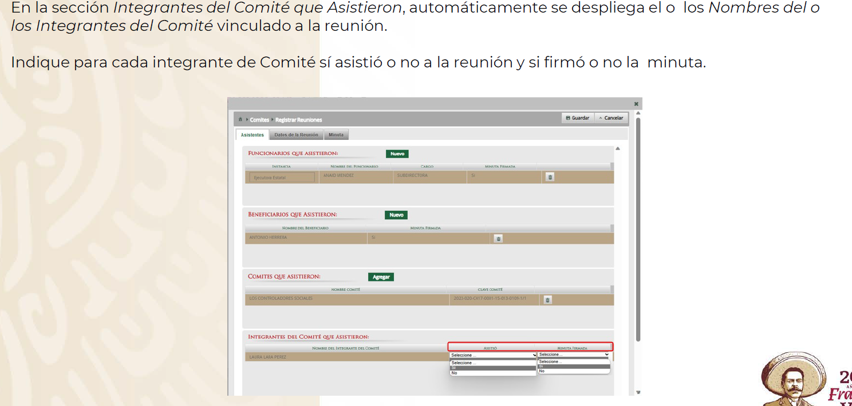

Slide 27
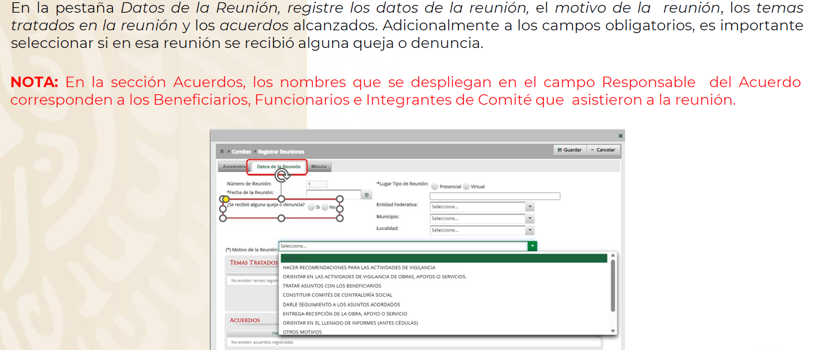

Slide 28
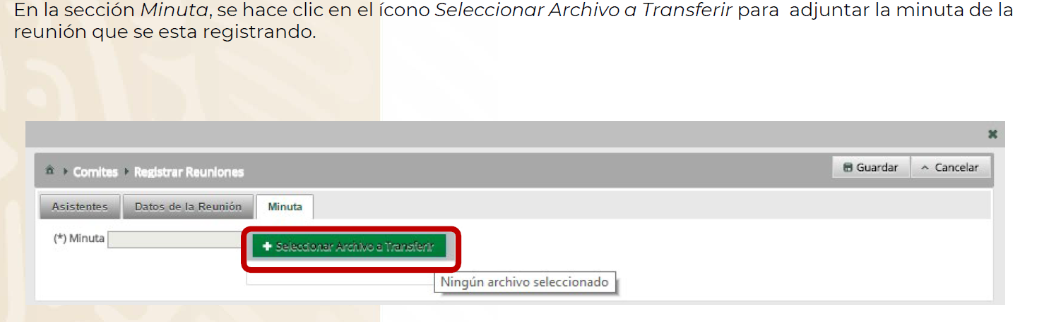

Slide 29
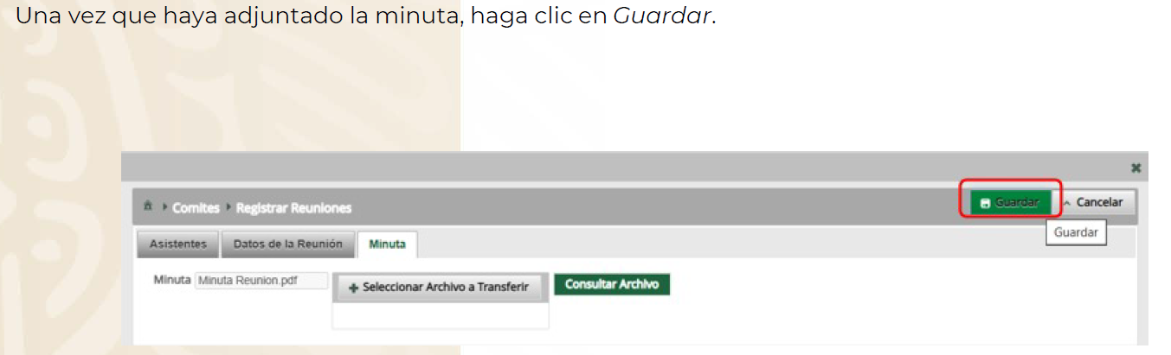

Slide 30
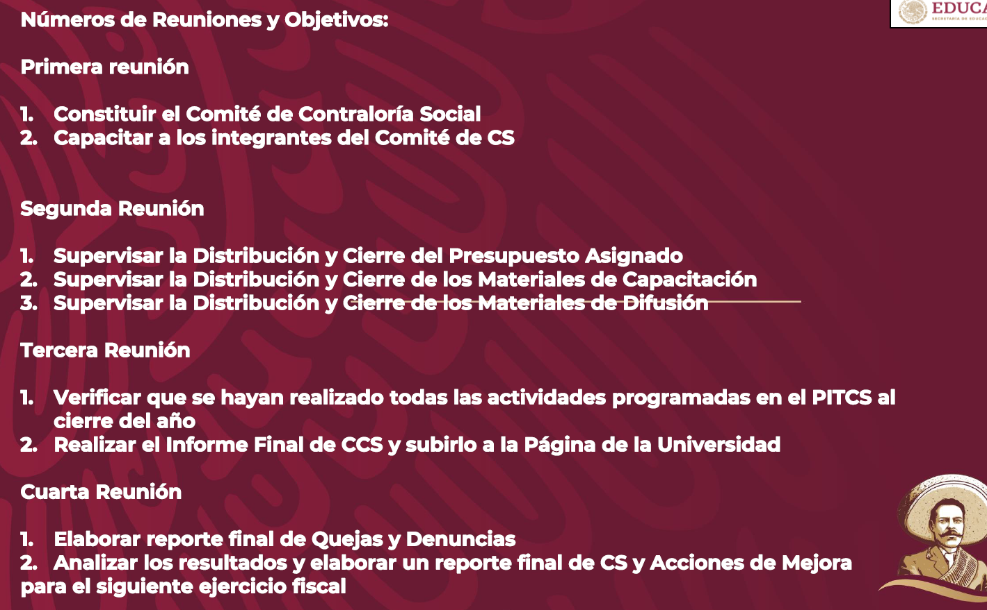
A2-1-PRODEP-UX XXX
A2-2-PRODEP-UX XXX
A2-3-PRODEP-UX XXX
A2-4-PRODEP-UX XXX

Slide 31
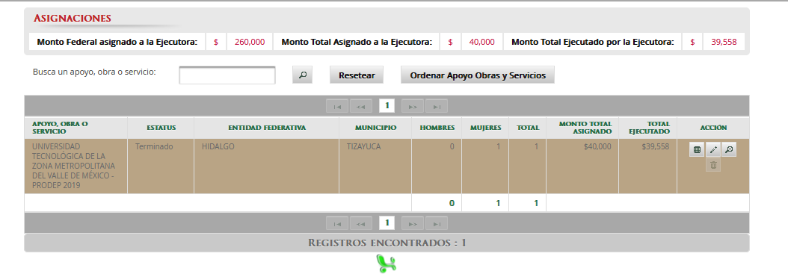
9.- Cierre del Presupuesto Asignado
Antes de llenar el Informe final cerciorarse de la cantidad final ejercida en el apartado apoyos

Slide 32
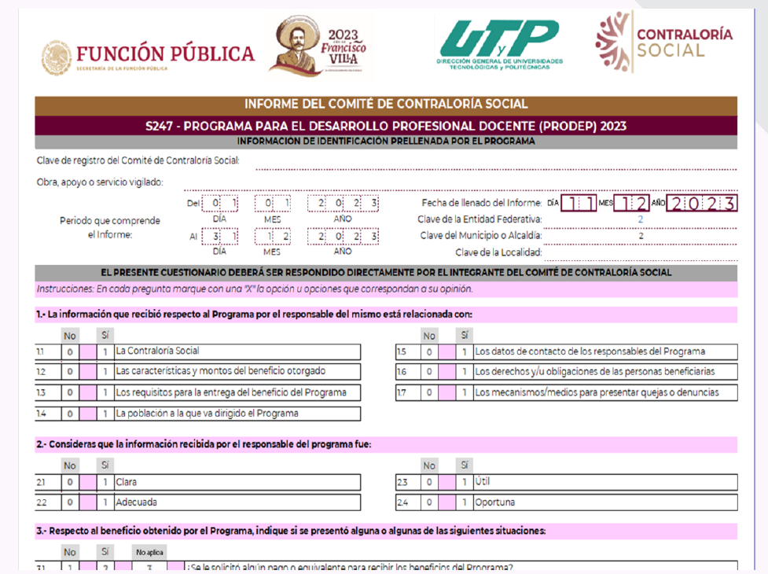
10.- Capturar Informe
Aquí se traslada los datos del formato Anexo 6:

Slide 33
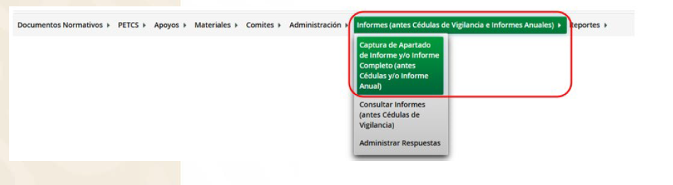
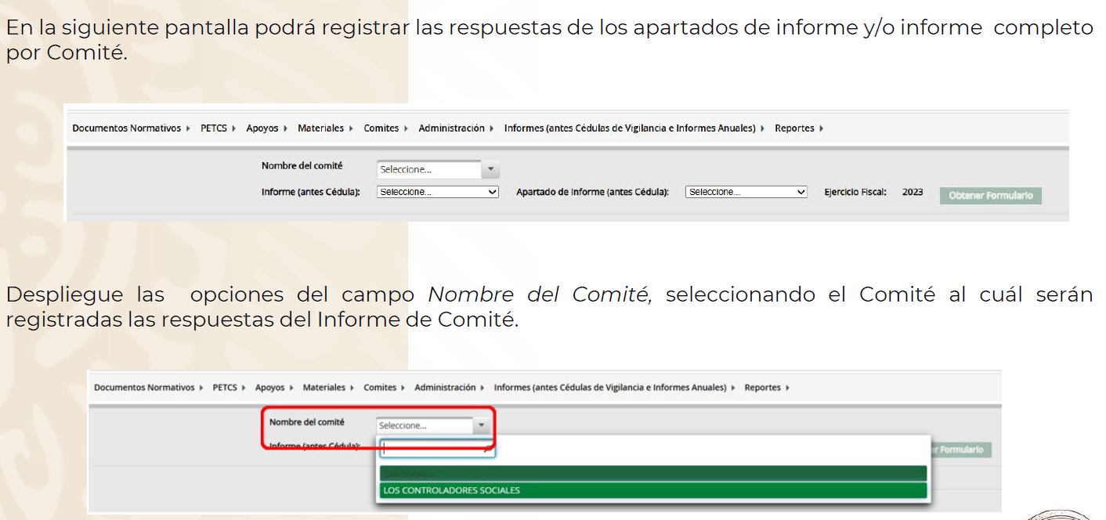

Slide 34
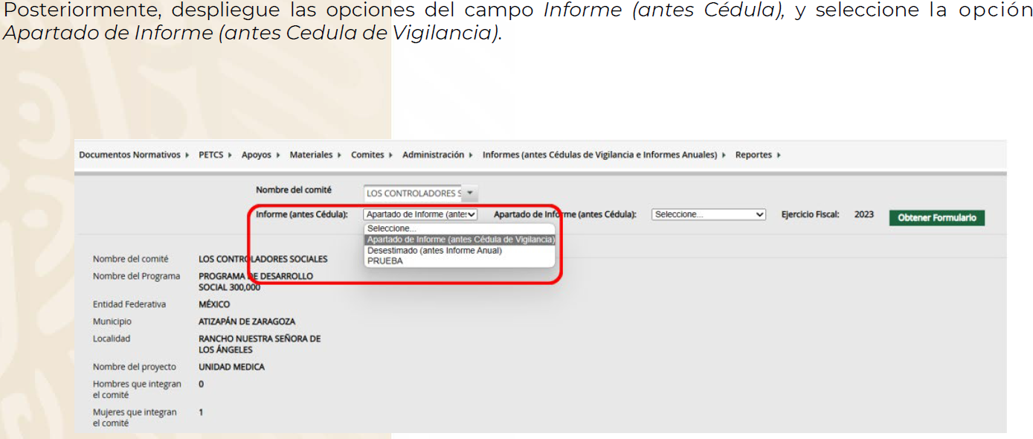

Slide 35
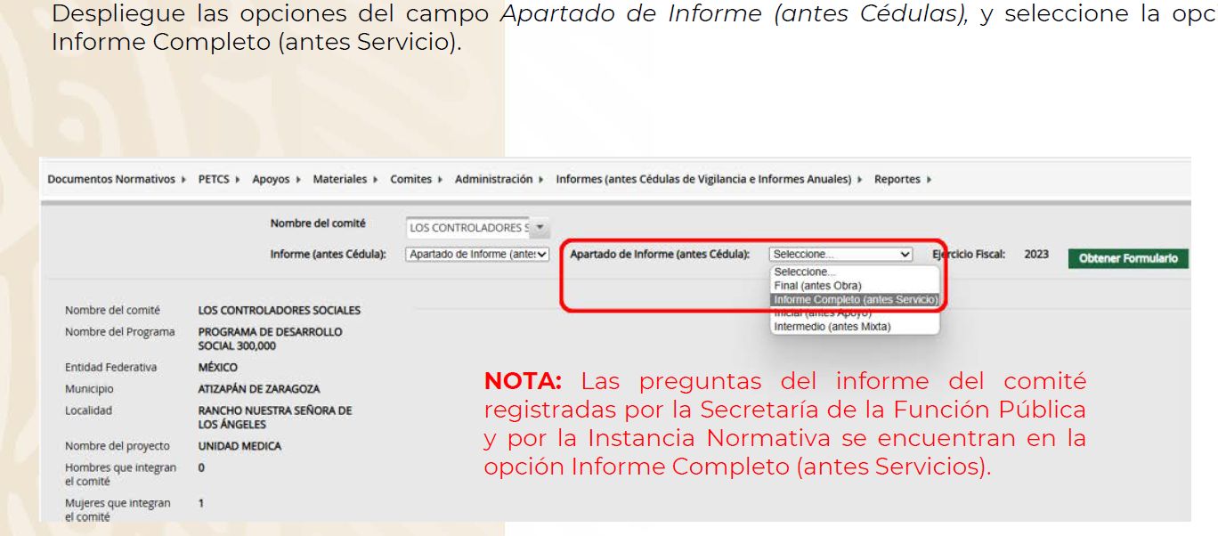

Slide 36
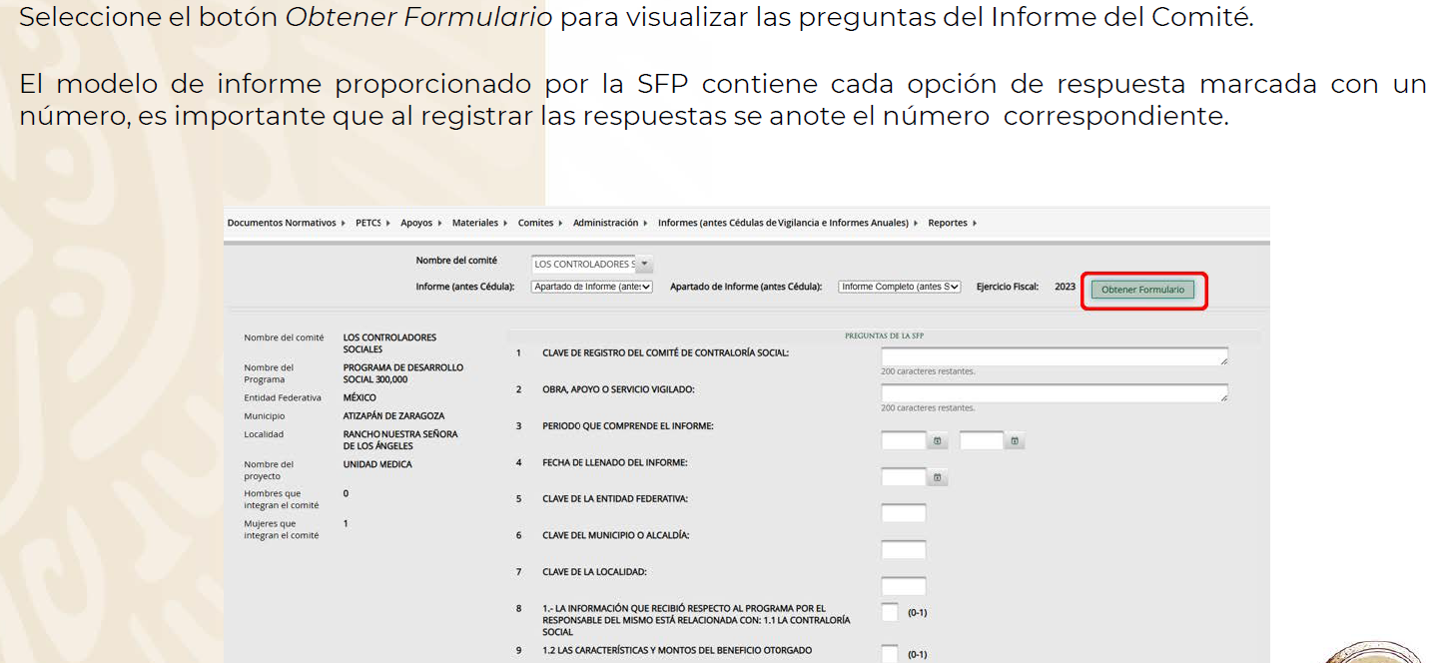

Slide 37
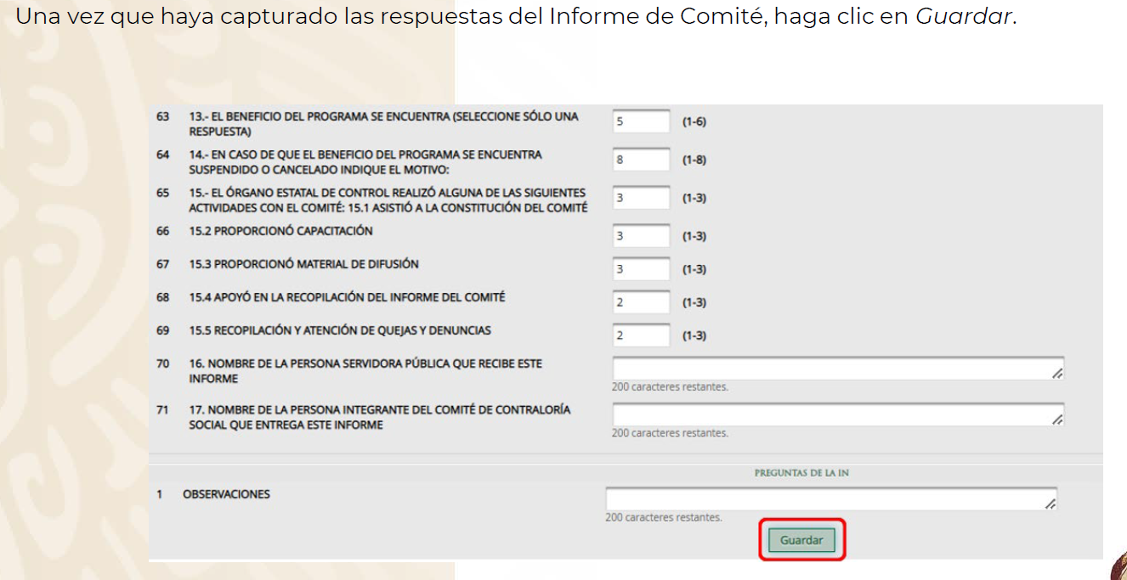

Slide 38
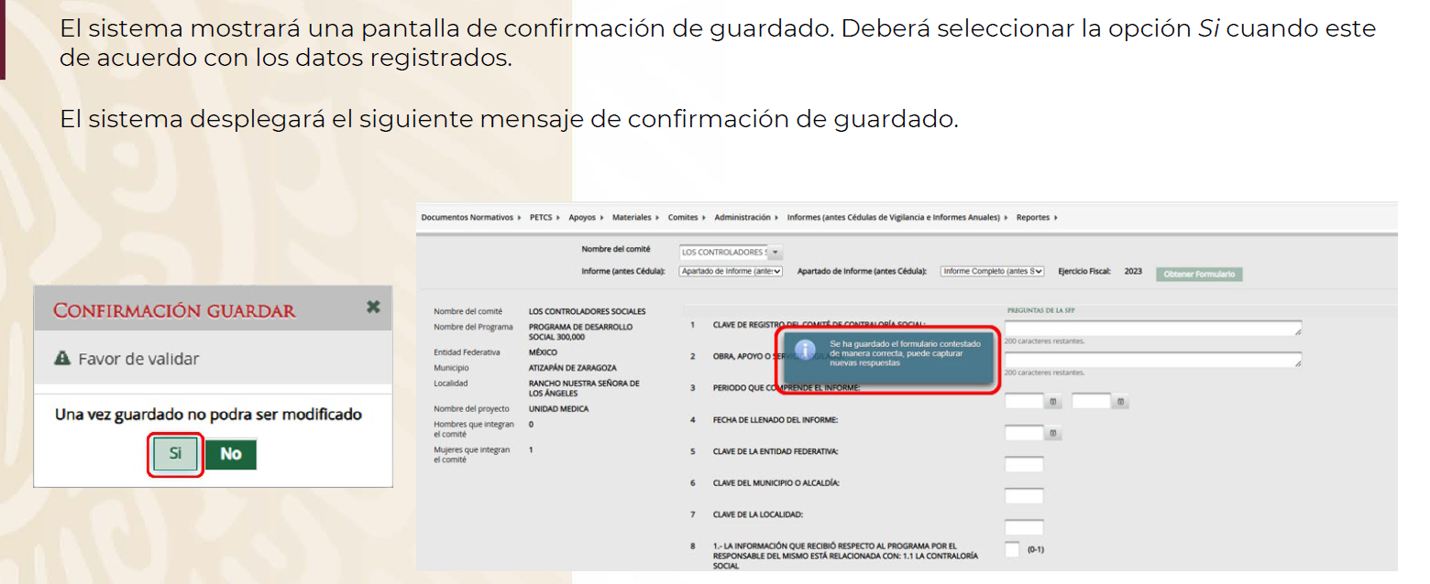

Slide 39


Fuentes:

Slide 40


GRACIAS
DGUTyP

